Slide 1
Geografie obyvatelstva a geodemografie
8. cvičení
Podzim 2019
Petr HLISNIKOVSKÝ

Slide 2
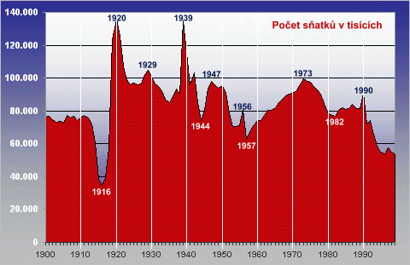
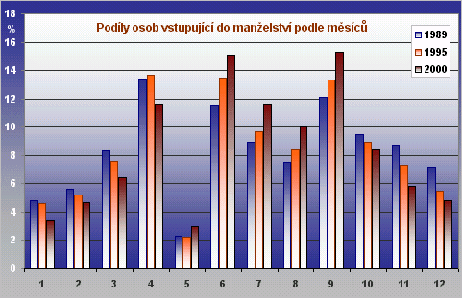
4. cvičení
SŇATEČNOST
  V ČR od 90. let sestupný trend celkového
  počtu uzavřených sňatků
  2013 – nejméně sňatků od 1. světové války
  Dříve:
    „svatba v máji - nevěsta na máry“
  Současnost:
    Nejméně oblíbený měsíc leden

Slide 3
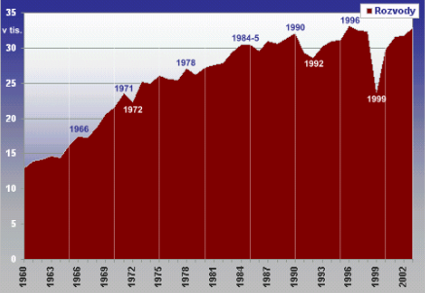
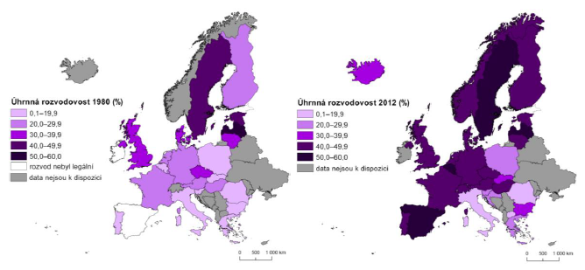
4. cvičení
ROZVODOVOST
  Spíše stoupající trend
  ČR (2012): více než 40 % rozvedených manželství
  Liberalizace rozvodového zákona (Spain 2005)
    Rok 2005 – hodnoty podobné Itálii
    Rok 2006 – úhrnná rozvodovost téměř 60 %
Suttrová, 2014

Slide 4
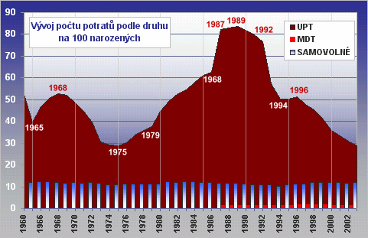
4. cvičení
POTRATOVOST
  Ovlivňována legislativou, antikoncepcí,
  společenským klimatem, individuální vlivy
  náboženství (ČR vs. Polsko), úroveň vzdělání, atd.
  ČR (2008): necelých 40 potratů na 100 narozených
KOJENECKÁ ÚMRTNOST
  Kvocient kojenecké úmrtnosti:
  = počet zemřelých ve stáří do 1 roku na 1 000 živě narozených
  Používá se i jako ukazatel životní úrovně daného regionu
  Celosvětově klesající tendence
  Průměrná hodnota ve světě (2015): 32 ‰
  V ČR (2009): jsou to 3,79 ‰ (světová špička)
  http://www.celysvet.cz/poradi-statu-kojenecka-umrtnost

Slide 5
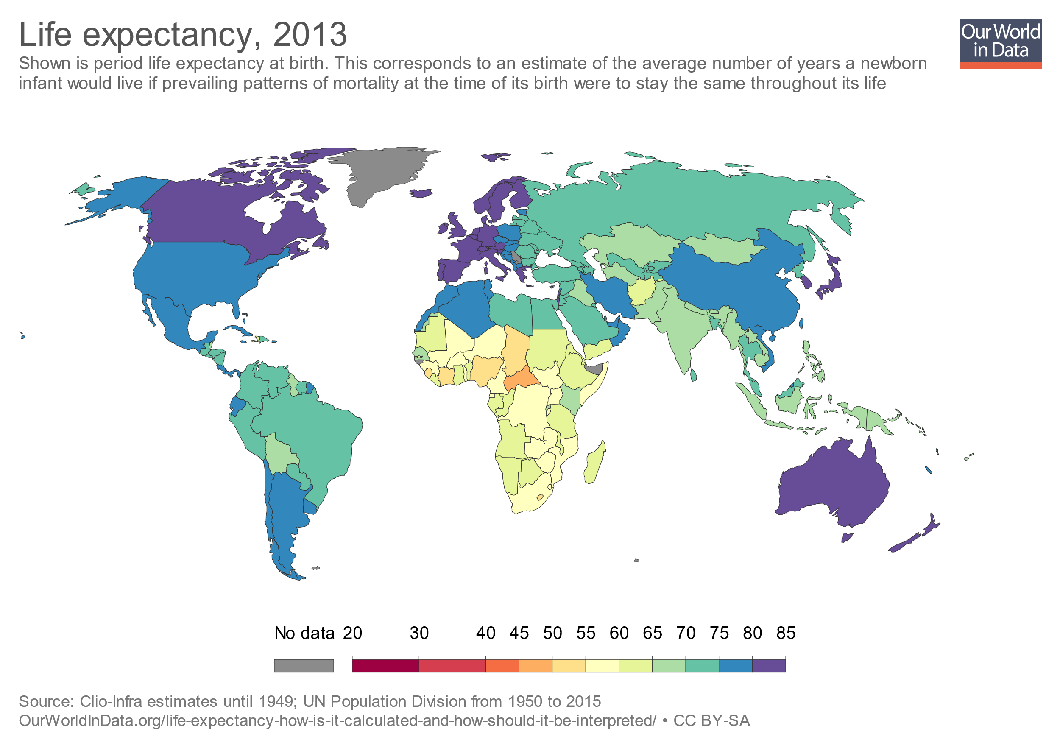
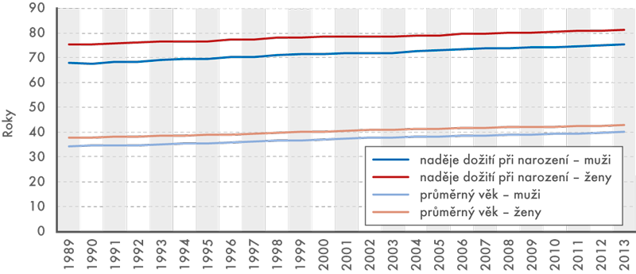
4. cvičení
NADĚJE DOŽITÍ
  Počet roků, které v průměru ještě prožije osoba ve věku x
  Nejčastěji se udává Střední délka života ve věku 0 (tj. při narození)
  Další z ukazatelů ekonomické a společenské vyspělosti regionu
  Celosvětově rostoucí tendence
  Naděje na dožití – nesprávný výraz

Slide 6
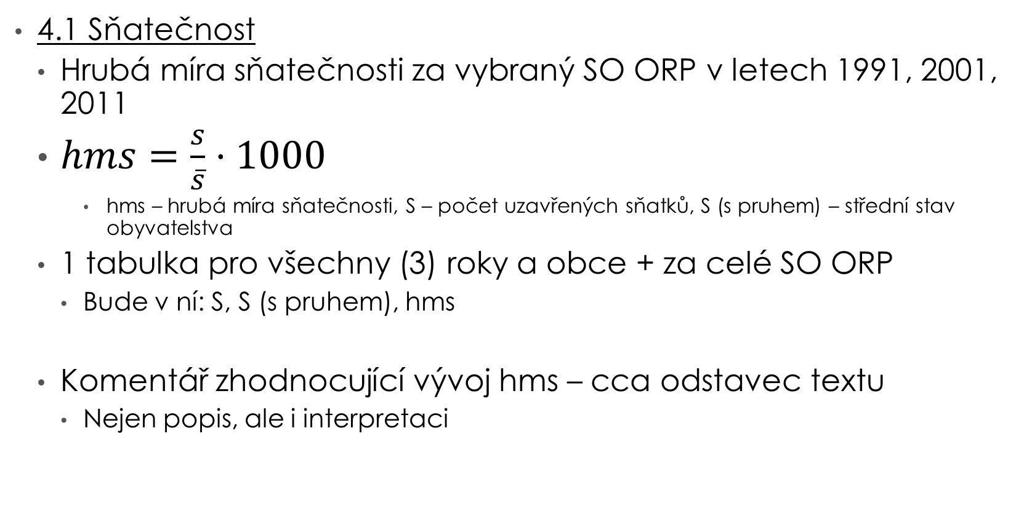
Zadání 4. cvičení
4.1 Sňatečnost
  Hrubá míra sňatečnosti za vybraný SO ORP v letech 1991, 2001, 2011
  $hms=\frac{s}{\overline{s}}⋅1000$
      hms – hrubá míra sňatečnosti, S – počet uzavřených sňatků, S (s pruhem) – střední stav obyvatelstva
  1 tabulka pro všechny (3) roky a obce + za celé SO ORP
    Bude v ní: S, S (s pruhem), hms
  Komentář zhodnocující vývoj hms – cca odstavec textu
    Nejen popis, ale i interpretaci

Slide 7
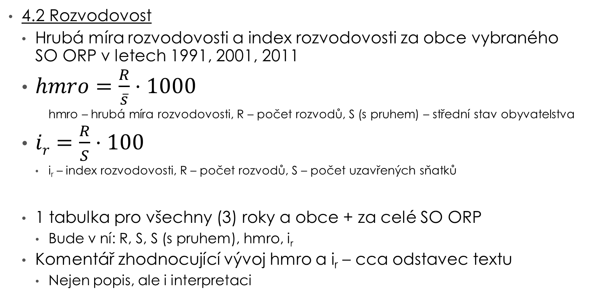
Zadání 4. cvičení
4.2 Rozvodovost
  Hrubá míra rozvodovosti a index rozvodovosti za obce vybraného SO ORP v letech 1991, 2001, 2011
  $hmro=\frac{R}{\overline{s}}⋅1000$
      hmro – hrubá míra rozvodovosti, R – počet rozvodů, S (s pruhem) – střední stav obyvatelstva
  $ir=\frac{R}{S}⋅100$
    i_{r} – index rozvodovosti, R – počet rozvodů, S – počet uzavřených sňatků
  1 tabulka pro všechny (3) roky a obce + za celé SO ORP
    Bude v ní: R, S, S (s pruhem), hmro, i_{r}
  Komentář zhodnocující vývoj hmro a i_{r} – cca odstavec textu
    Nejen popis, ale i interpretaci

Slide 8
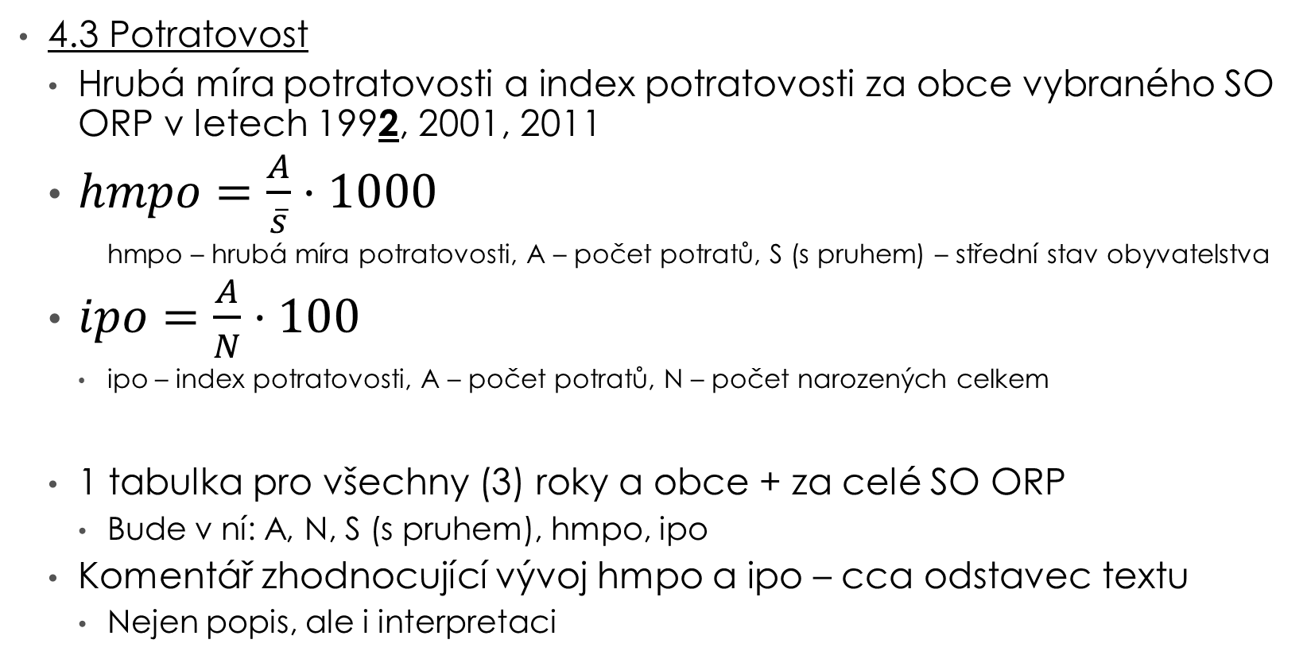
Zadání 4. cvičení
4.3 Potratovost
  Hrubá míra potratovosti a index potratovosti za obce vybraného SO ORP v letech 1992, 2001, 2011
  $hmpo=\frac{A}{\overline{s}}⋅1000$
      hmpo – hrubá míra potratovosti, A – počet potratů, S (s pruhem) – střední stav obyvatelstva
  $ipo=\frac{A}{N}⋅100$
    ipo – index potratovosti, A – počet potratů, N – počet narozených celkem
  1 tabulka pro všechny (3) roky a obce + za celé SO ORP
    Bude v ní: A, N, S (s pruhem), hmpo, ipo
  Komentář zhodnocující vývoj hmpo a ipo – cca odstavec textu
    Nejen popis, ale i interpretaci

Slide 9
Zadání 4. cvičení
Zdroj dat
  Počet uzavřených sňatků (1991, 2001, 2011)
  Počet rozvodů (1991, 2001, 2011)
  Počet potratů (1992, 2001, 2011)
    Pro rok 1991 nejsou data, proto použijte rok 1992!
  Počet narozených celkem (1991, 2001, 2011)
    Správně by se mělo počítat jak s živě narozenými, tak i mrtvě narozenými. Mrtvě narození však nejsou dohledatelní pro roky a obce, proto je nebudete zohleňovat
    Jinými slovy – počet narozených celkem berte totožný s údajem o počtu živě narozených
  Vše potřebné v Databázi demografických údajů
    https://www.czso.cz/csu/czso/databaze-demografickych-udaju-za-obce-cr

Slide 10
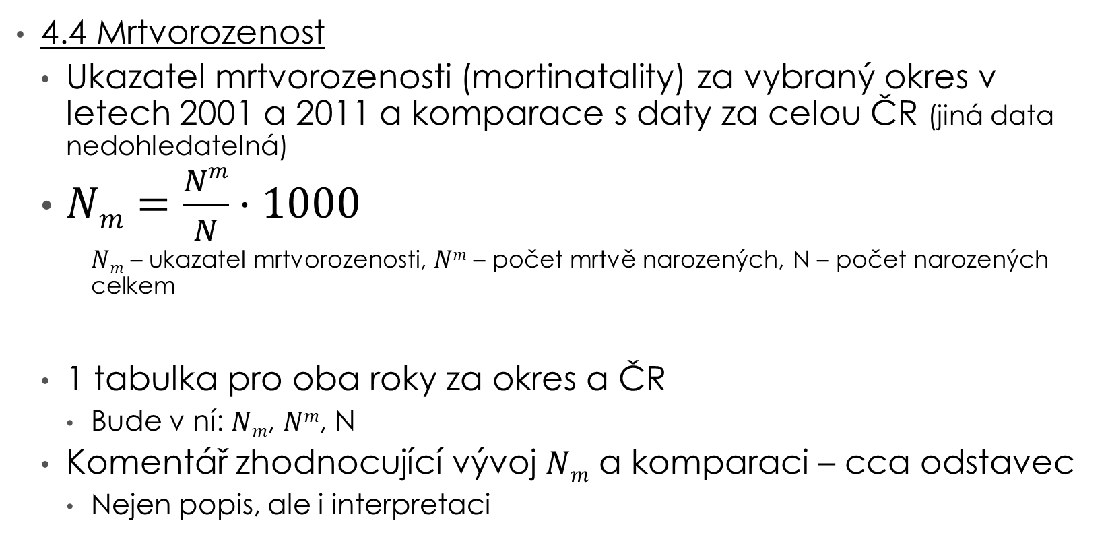
Zadání 4. cvičení
4.4 Mrtvorozenost
  Ukazatel mrtvorozenosti (mortinatality) za vybraný okres v letech 2001 a 2011 a komparace s daty za celou ČR (jiná data nedohledatelná)
  $Nm=\frac{Nm}{N}⋅1000$
      $Nm$ – ukazatel mrtvorozenosti, $Nm$ – počet mrtvě narozených, N – počet narozených celkem
  1 tabulka pro oba roky za okres a ČR
    Bude v ní: $Nm$, $Nm$, N
  Komentář zhodnocující vývoj $Nm$ a komparaci – cca odstavec
    Nejen popis, ale i interpretaci

Slide 11
Zadání 4. cvičení
Zdroj dat
  Počet mrtvě narozených za okres a ČR (2001, 2011)
  Počet narozených celkem za okres a ČR (2001, 2011)
  Vše potřebné na webu Ústavu zdravotnických informací a statistiky ČR
  http://www.uzis.cz/katalog/zdravotnicka-statistika/narozeni-zemreli-do-1-roku

Slide 12
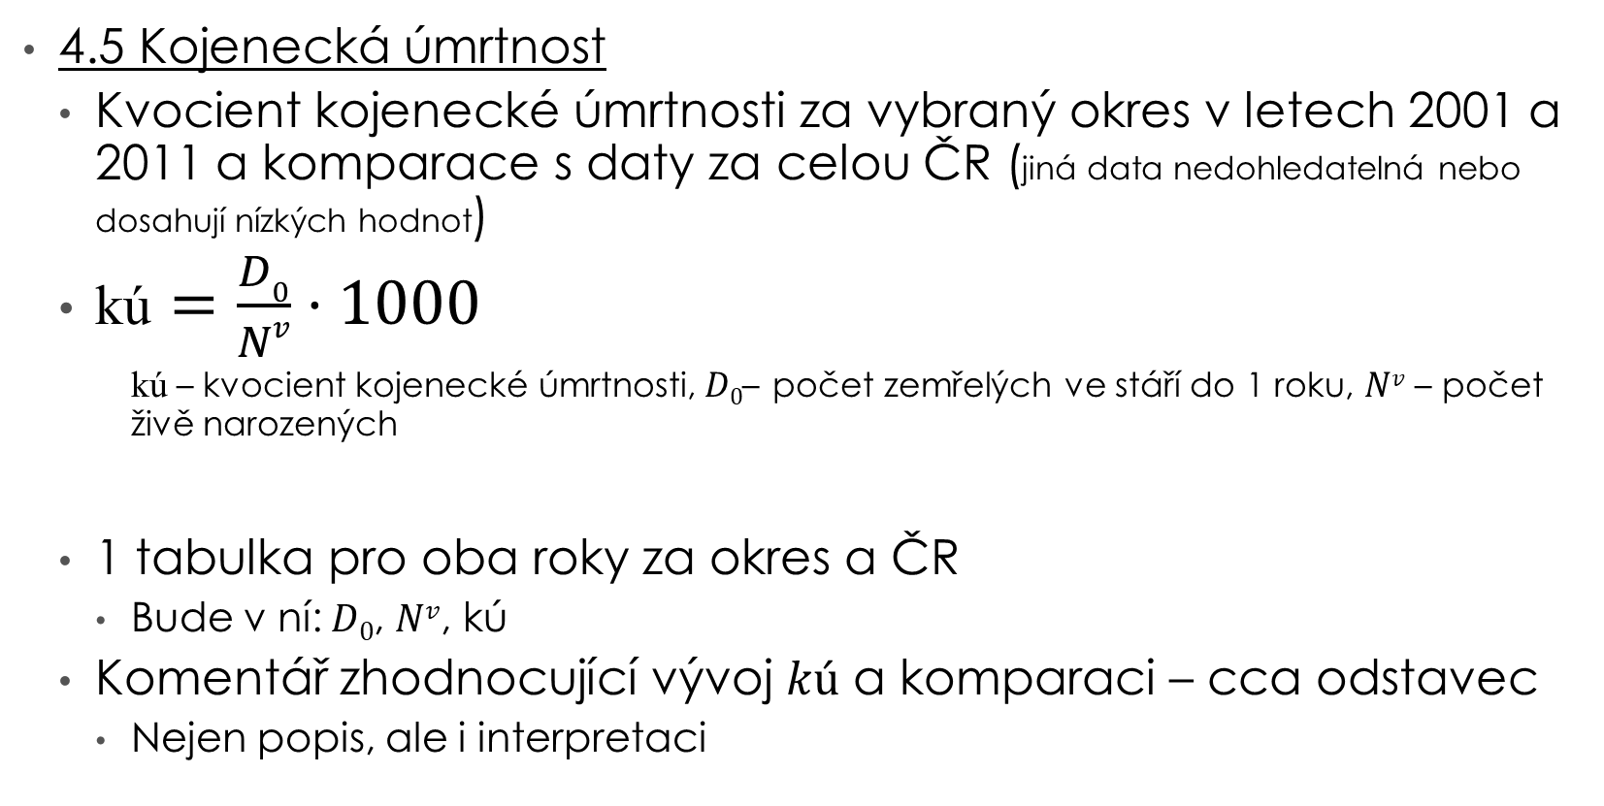
Zadání 4. cvičení
4.5 Kojenecká úmrtnost
  Kvocient kojenecké úmrtnosti za vybraný okres v letech 2001 a 2011 a komparace s daty za celou ČR (jiná data nedohledatelná nebo dosahují nízkých hodnot)
  kú $=\frac{D0}{Nv}⋅1000$
      kú – kvocient kojenecké úmrtnosti,$D0$– počet zemřelých ve stáří do 1 roku, $Nv$ – počet živě narozených
  1 tabulka pro oba roky za okres a ČR
    Bude v ní:$D0$, $Nv$, kú
  Komentář zhodnocující vývoj $kú$ a komparaci – cca odstavec
    Nejen popis, ale i interpretaci

Slide 13
Zadání 4. cvičení
Zdroj dat
  Počet zemřelých do 1 roku za okres a ČR (2001, 2011)
  Počet živě narozených celkem za okres a ČR (2001, 2011)
  Vše potřebné lze nalézt v demografických ročenkách (za okresy/ČR) na webu ČSÚ
  https://www.czso.cz/csu/czso/demograficka-rocenka-okresu-2000-2009-4aj3ztrq1o
  https://www.czso.cz/csu/czso/casova_rada_demografie_2009_1990

Slide 14
Zadání 4. cvičení
Termín odevzdání 4. cvičení: neděle 25. 11. 2019, 23:59
Dbejte připomínek k minulým cvičením

Slide 15
Prezentace
Vplyv nadváhy a obezity na riziko vzniku rakoviny v Českej populácii (Sochor Michael)

Slide 16
Prezentace na příštím cvičení
Prezentace 18. 11. 2019:
Buršík Miroslav, Faltýnek Alan, Hájek Lukáš, Kuželová Barbora

Slide 17
Děkuji za pozornost

